Slide 1
Inspirativní nápady pro udržitelnou regionální spolupráci ve střední Evropě
Olomouc, 18. září 2017

Slide 2
Základní charakteristika
Visegrádská skupina = 1991; Mezinárodní visegrádský fond = 2000
MVF vznikl jako protipól spolupráce na vládní úrovni
Základní cíl: rozvoj občanské společnosti v regionu, podpora vnitřní koheze regionu V4
Základní princip: vládní finance → nevládní projekty
Hlavní příjemci: občanské organizace, veřejné instituce, místní správa a samospráva
Hledání přidané hodnoty pro region
Hledání originálních myšlenek s „dopadem“ (impactful ideas )
Zaměření - vnitřní (V4) a vnější (Západní Balkán a země Východního partnerství, od 2004)

Slide 3
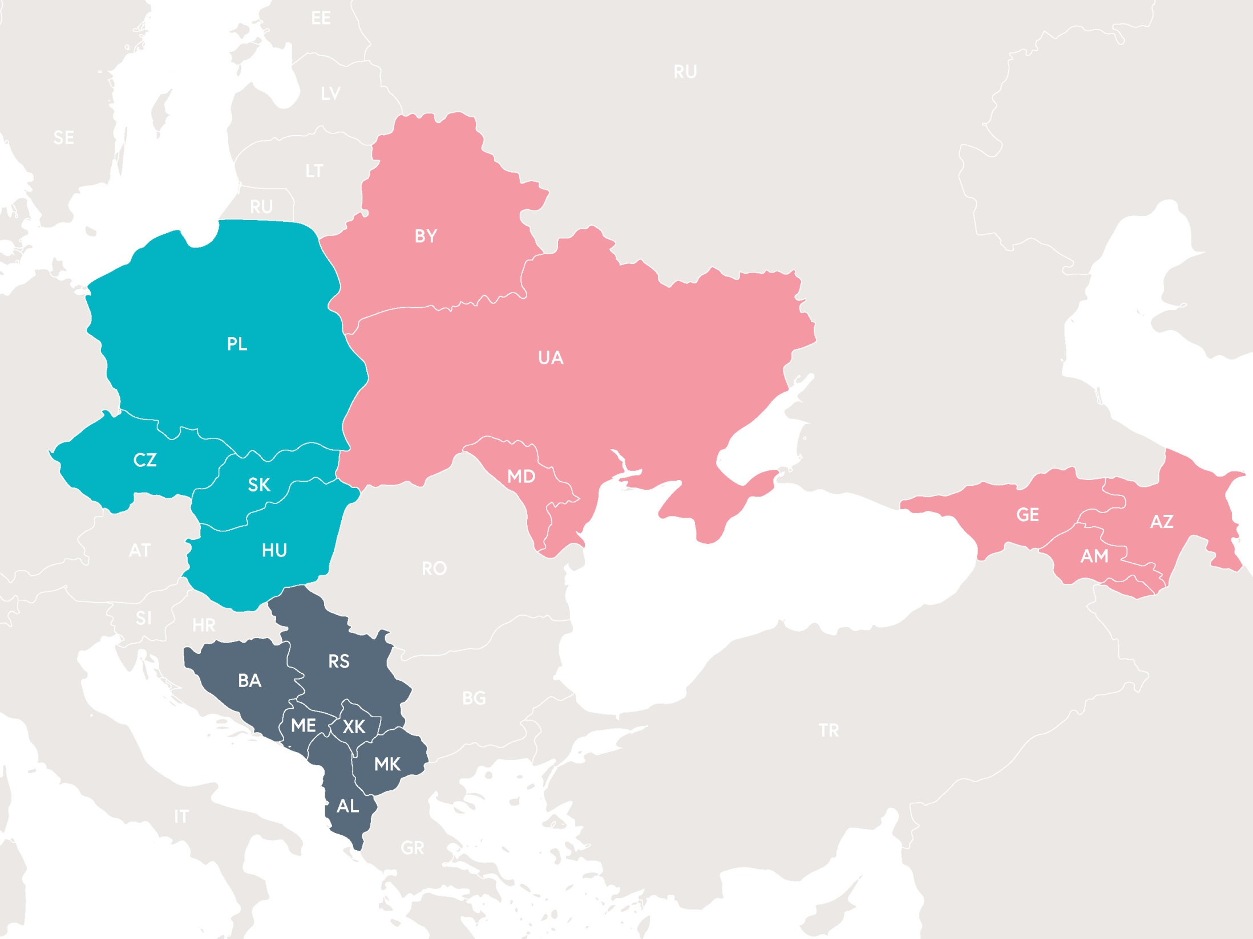

Slide 4
Základní charakteristika
MVF je jedinou institucí/organizací V4
Status mezinárodní organizace se sídlem v Bratislavě
Rovná práva & povinnosti členských zemí V4:
rotující předsednictví ve fondu i ve skupině (leden–prosinec/červenec–červen)
rotující management (3 roky)
konsensus při rozhodování (koordinace MZV zemí V4)
Rozpočet = roční příspěvek (2 miliony €/země)
Vnější financování od 2012 (Nizozemsko, Kanada, Německo, Švédsko, Jižní Korea, Švýcarsko, USA)
2-členné vedení + 10-členný sekretariát

Slide 5
Klíčové nástroje - granty & mobilita
Granty
Visegrad Grants/Visegrad+ Grants
Visegrad Strategic Grants
Mobilita
Visegrad Scholarship Program
Fellowships at Open Society Archives
Visegrad Artist Residency Programs
Civil Servant Mobility Program (capacity building for UA, GE, MD)
Jiné projekty
Think Visegrad think-tank platform/Think Visegrad in Brussels

Slide 6
Visegrádské granty
projekty by měly mít “visegrádskou přidanou hodnotu”
zahrnují aktivní účast partnerů alespoň ze tří zemí V4
grant pokrývá až 100 % nákladů
splátky v tranších (až 80 % projektových nákladů předem)
15 % na provozní náklady („overheads“)
náklady dokumentovány kopiemi faktur a smluv, resp. auditní zprávou (u grantů s podporou 10 001 EUR a více)
jeden projekt na žadatele (partnerství možné ve více projektech)
termíny (1. 2., 1. 6., 1. 10.)

Slide 7
Hlavní tematické oblasti
Kulturní a společná identita
Vzdělávání
Životní prostředí
Demokratické hodnoty a média
Veřejná politika a institucionální partnerství
Vědecká výměna a spolupráce při výzkumu
Regionální rozvoj, podnikání a turismus
Sociální rozvoj

Slide 8
Kdo může podat žádost?
většinu žadatelů tvoří NNO
základní a střední školy, vysoké školy a univerzity
orgány místní správy a samosprávy
další veřejné instituce (muzea, galerie, sportovní kluby, spolky)
soukromé společnosti
nikoliv jednotlivci (fyzické osoby) nebo organizace přímo uvedené ve státním rozpočtu (ministerstva, kulturní instituty, apod.)

Slide 9
Jak postupovat?
Nápad na projekt – rámcový rozsah, rozpočet…
Hledání partnerů (CZ + min. 2, nejlépe 3):
- http://map.visegradfund.org/
Příprava přihlášky:
- http://my.visegradfund.org/
Doplňky k přihlášce (scan):
- „letters of intent“
- identifikační doklady
Odeslání na server
Výsledky zhruba 2,5 měsíce po uzávěrce

Slide 10
Jaké náklady nelze proplatit
investice
nepřímé náklady (běžné provozní výdaje) a vnitřní náklady nad rámec 15 % režijních nákladů
smlouvy podle zákoníku práce (a související náklady, např. per diems, možné jsou např. smlouvy o dílo podle občanského zákoníku)

Slide 11
Jaké náklady lze proplatit?
náklady na tisk
náklady na tvorbu webových stránek a on-line aplikací
nájmy prostor
honoráře expertům či umělcům
ubytování + catering
překlady a tlumočení
ocenění
náklady na reklamu a propagaci
kancelářské potřeby, atd.

Slide 12
Visegrádský stipendijní program
podpora studijní a výzkumné „mobility“ na Mgr./post-Mgr. (PhD, postdoc) stupních
geograf. záběr: region V4 + záp. Balkán + EaP
podpora studentů i přijímajících škol: 2.300 €/sem. + 1.500 €/sem. (+ cestovní grant)
akred. veř./soukr. VŠ, univerzity + akademie věd
bez věkového omezení (i mimo školu)
cca 400 sem./rok
uzávěrka: 31. 1.

Slide 13
Hlavní výsledky v číslech:
75,473,896 | celková suma využitých prostředků (€)
5,056 | počet schválených grantových projektů
1,978 | počet udělených stipendií
601 | počet měst se schváleným grantem
362 | počet schválených uměleckých pobytů
200 | počet universit (stipendijní pobyty)
36 | počet zemí se schváleným projektem
10 | aktuální počet programů
32.80% | průměr - úspěšně podpořené projekty

Slide 14
Děkuji za pozornost.
Marek Pavlík E-mail: marek.pavlik@visegradfund.org
/VisegradFund @visegradfund

